Slide 1
Chapter07 메뉴와 대화상자
안윤애
yeahn@ut.ac.kr
Notes:
제목

Slide 2
01 메뉴
옵션(Option) 메뉴
컨텍스트(Context) 메뉴
02 토스트
Toast 의 출력 위치 변경 기능
03 대화상자
5가지 형태의 Dialog 창 띄우기
고급 Toast 기능 사용하기

Slide 3
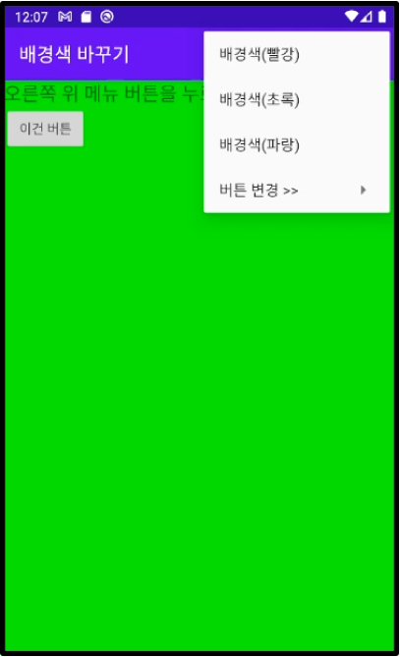
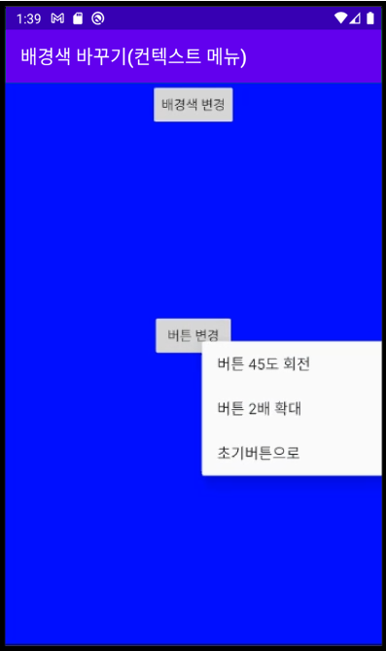
1. 메뉴
안드로이드의 메뉴
- 옵션 메뉴
- 컨텍스트 메뉴
OptionMenu의 예
ContextMenu의 예

Slide 4
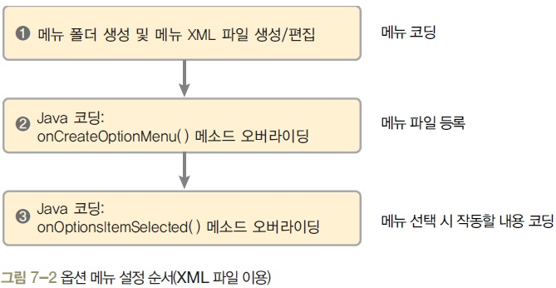
1. 메뉴 ▶ XML을 이용한 옵션 메뉴
메뉴 XML 파일을 이용한 방식

Slide 5
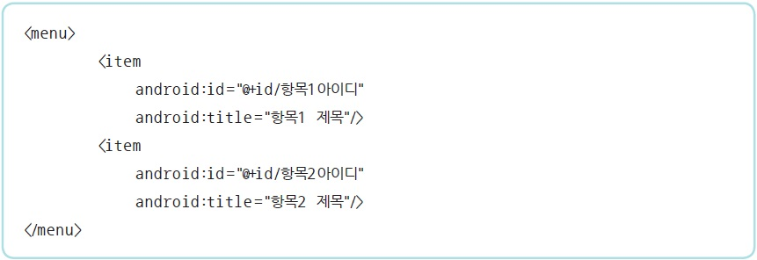
1. 메뉴 ▶ XML을 이용한 옵션 메뉴
메뉴 XML 파일 형식

Slide 6
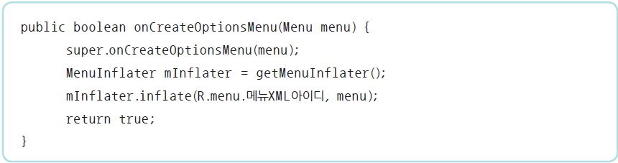
1. 메뉴 ▶ XML을 이용한 옵션 메뉴
onCreateOptionMenu( ) 메소드 기본 형식

Slide 7
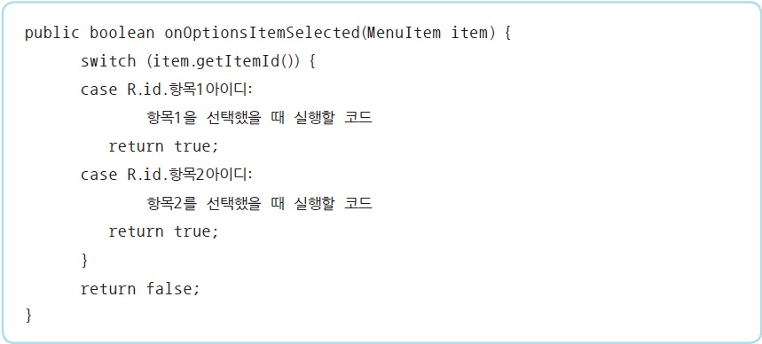
1. 메뉴 ▶ XML을 이용한 옵션 메뉴
onOptionsItemSelected( ) 메소드 기본 형식

Slide 8

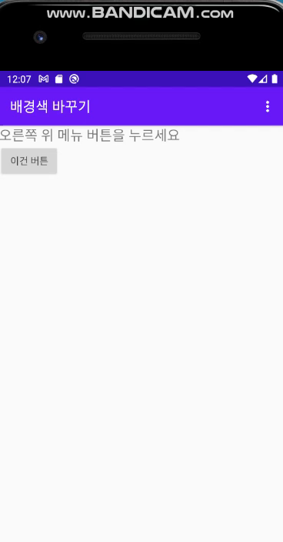
1. 메뉴 ▶ “Project7_1” 옵션 메뉴

Slide 9
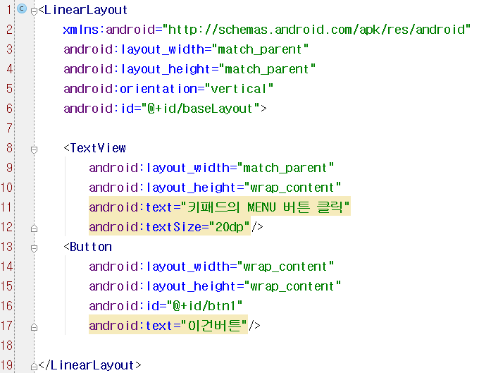
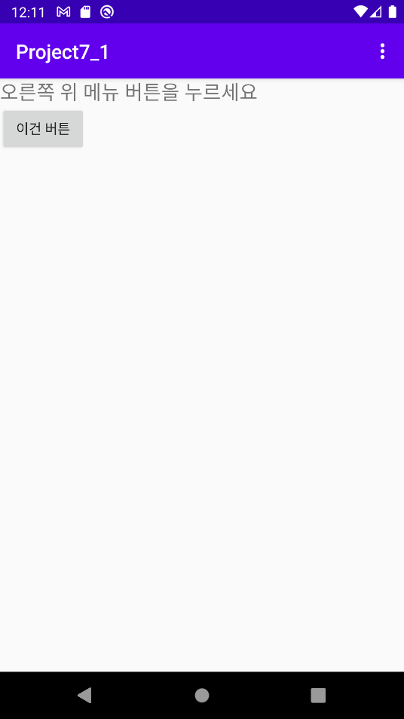
“Project7_1”: XML 소스(activity_main.xml)

Slide 10
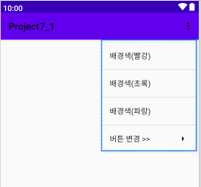
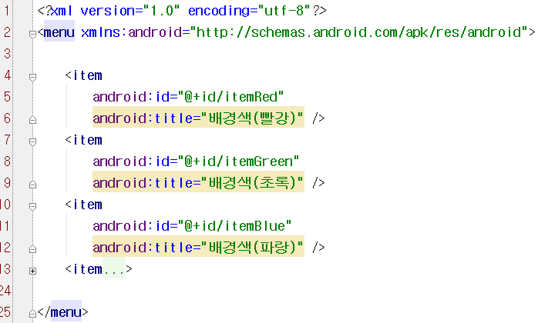
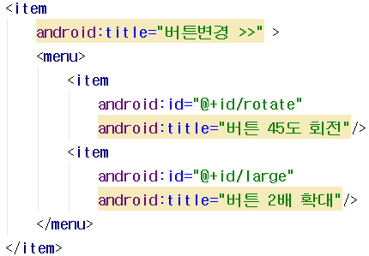
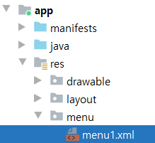
“Project7_1”: /menu/menu1.xml 소스

Slide 11
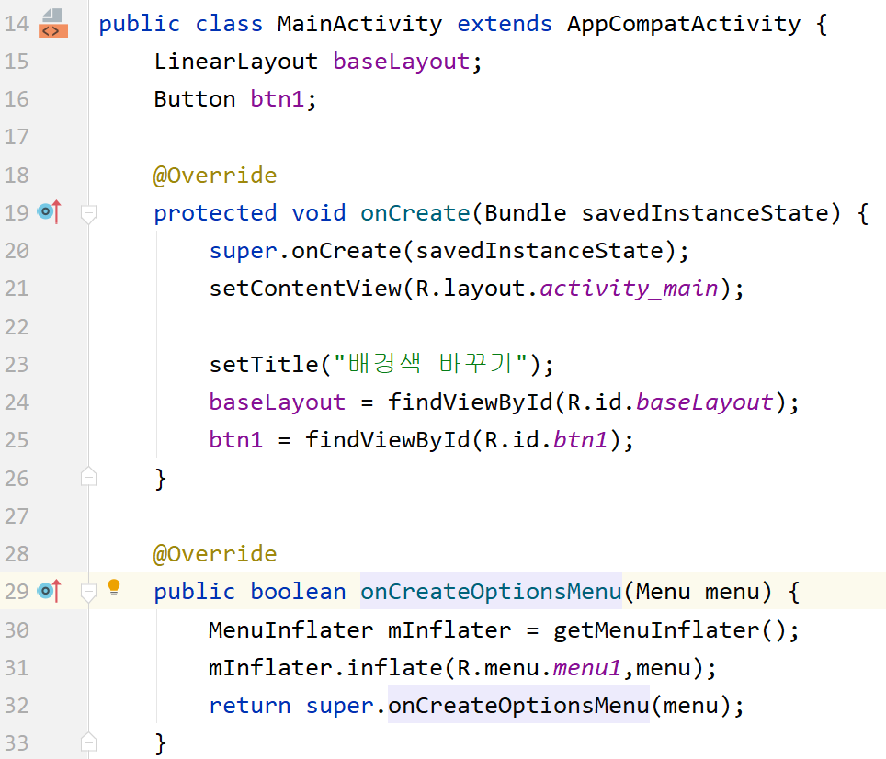
“Project7_1”: JAVA 소스(1/2)

Slide 12
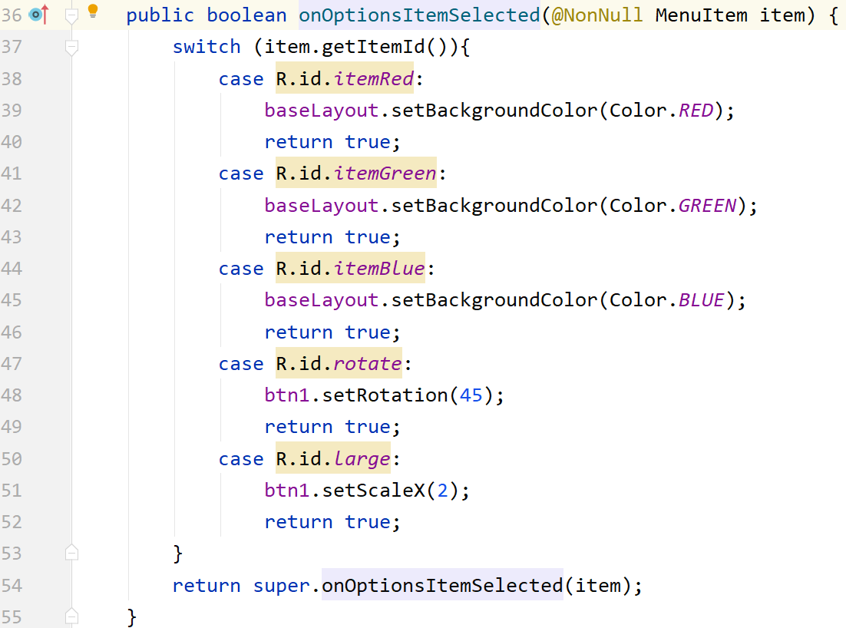
“Project7_1”: JAVA 소스(2/2)

Slide 13
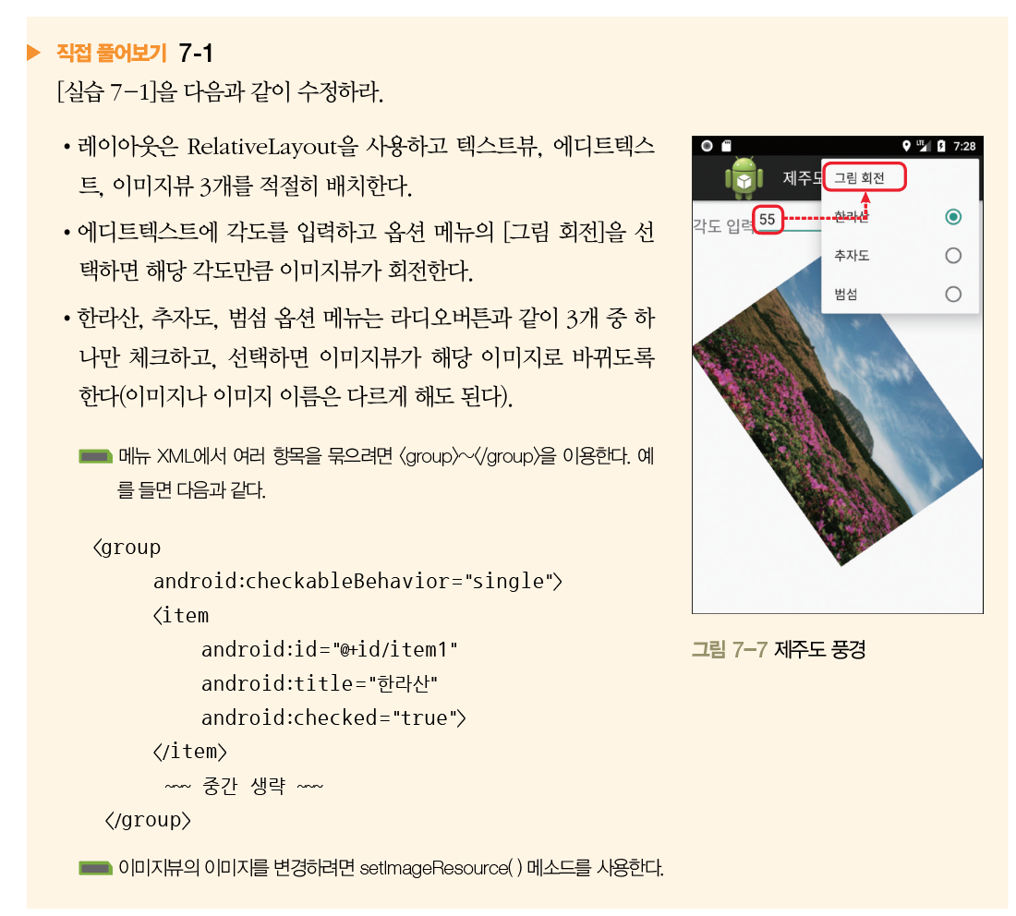
1. 메뉴▶“Self7_1”

Slide 14
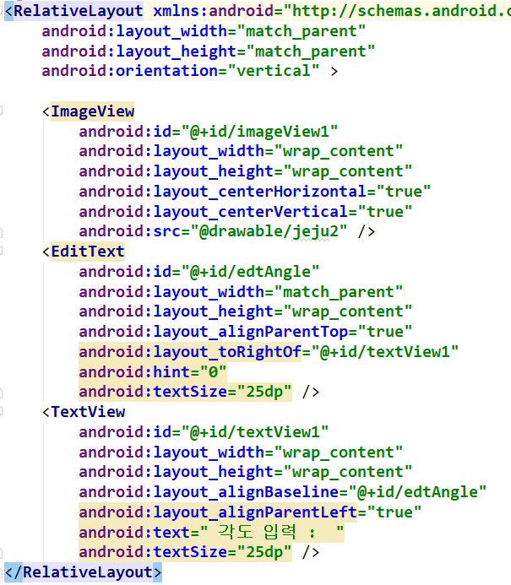
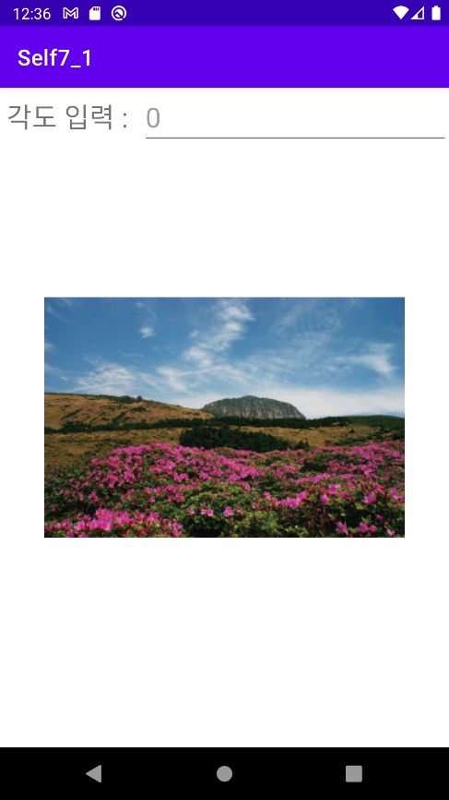
“Self7_1”: XML 소스(activity_main.xml)

Slide 15
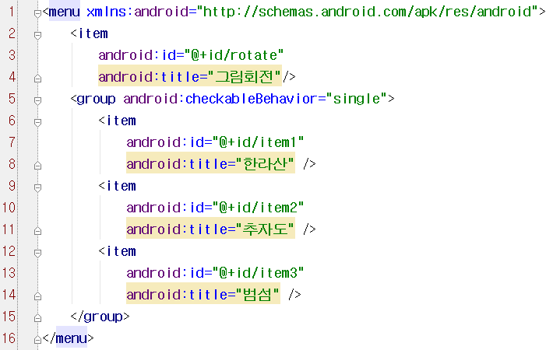
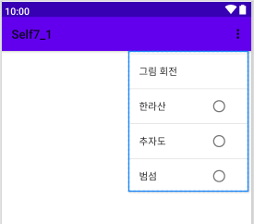
“Self7_1”: /menu/menu1.xml

Slide 16
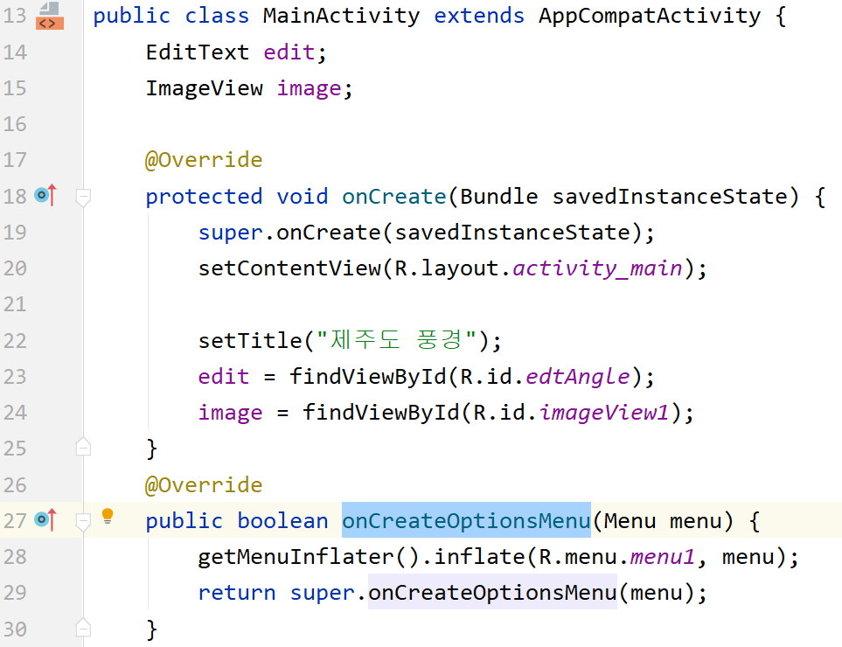
“Self7_1”: JAVA 소스(1/2)

Slide 17
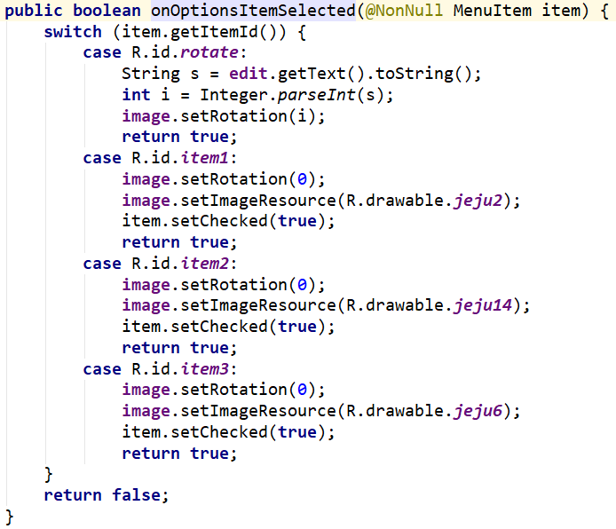
“Self7_1”: JAVA 소스(2/2)

Slide 18
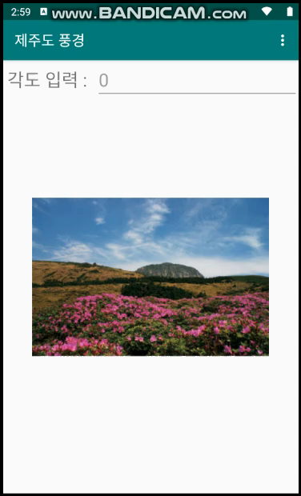
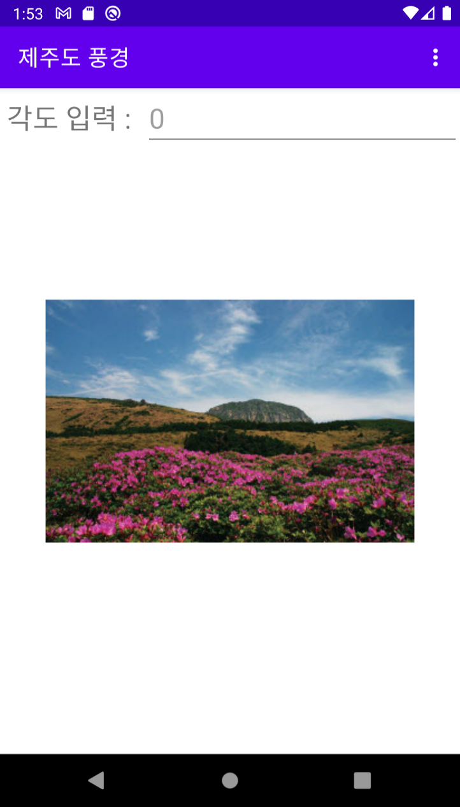
실행결과

Slide 19
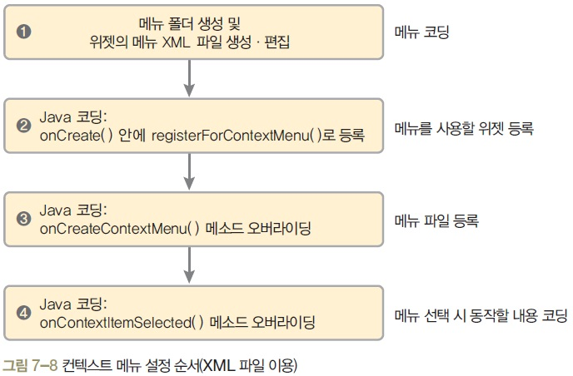
1. 메뉴 ▶ XML을 이용한 컨텍스트 메뉴
컨텍스트 메뉴(Context Menu)
레이아웃 또는 버튼, 에디트텍스트 등의 위젯을 롱클릭하면 나타남
Windows의 팝업창과 비슷
컨텍스트 메뉴 설정 순서

Slide 20
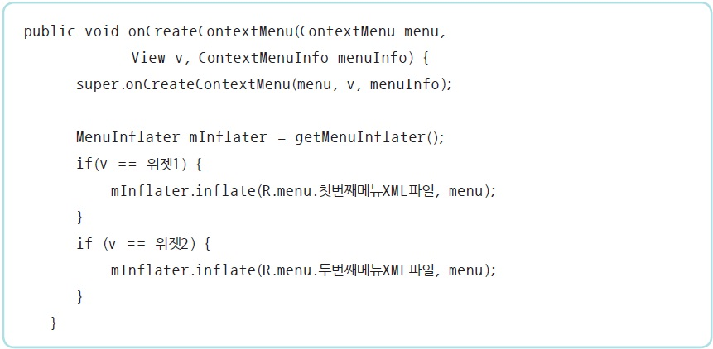
1. 메뉴 ▶ XML을 이용한 컨텍스트 메뉴
컨텍스트 메뉴 XML 파일
메뉴 XML 문법은 옵션 메뉴와 동일
onCreateContextMenu( ) 메소드에는 위젯별로 컨텍스트 메뉴가 나타나야 함
위젯별 컨텍스트 메뉴를 if문으로 등록

Slide 21
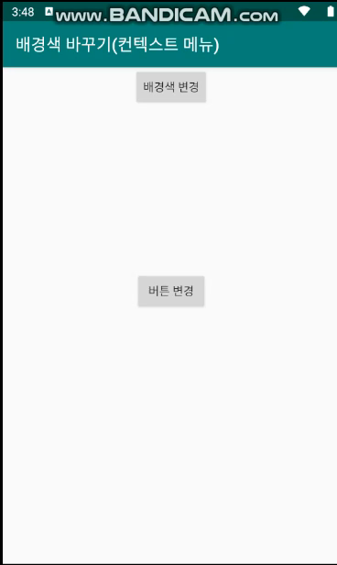
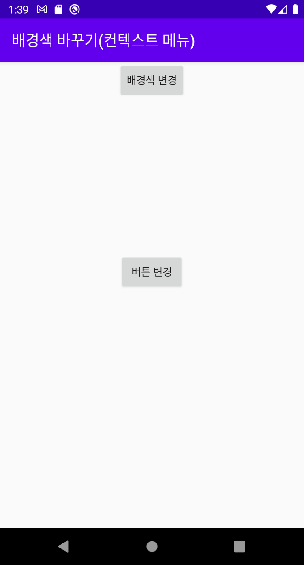
1. 메뉴 ▶ “Project7_2”

Slide 22
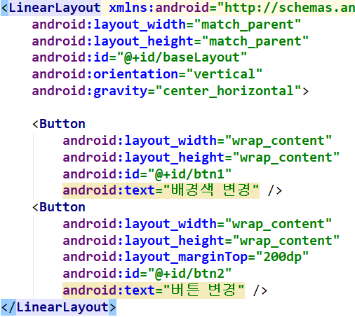
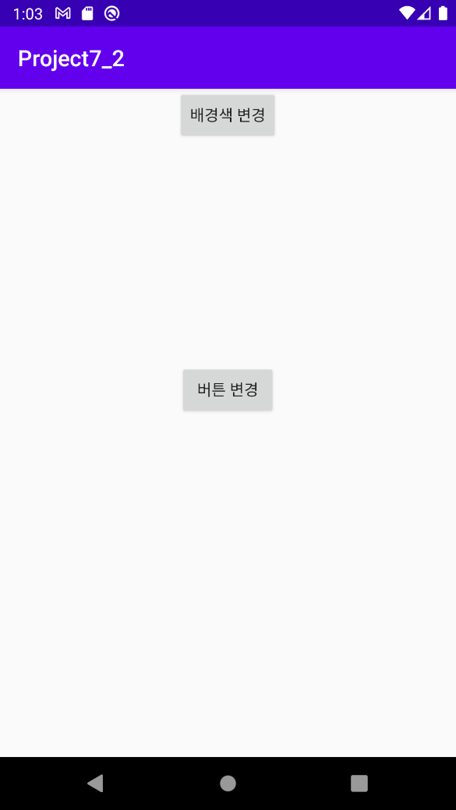
“Project7_2”: XML 소스(activity_main.xml)

Slide 23
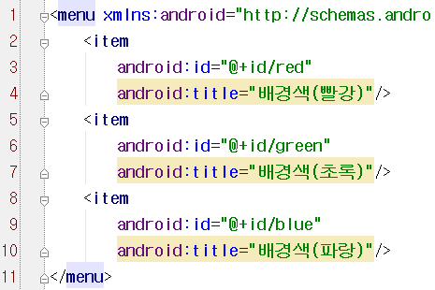
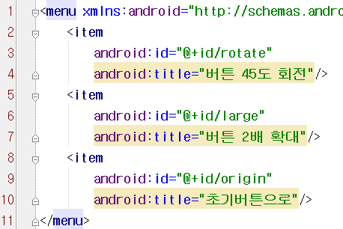
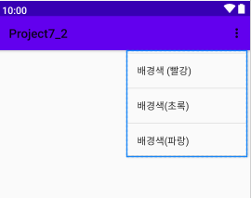
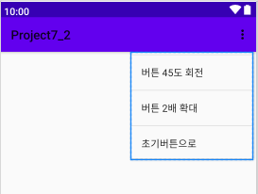

“Project7_2”: /menu/menu1.xml /menu/menu2.xml
“menu1.xml”
“menu2.xml”

Slide 24
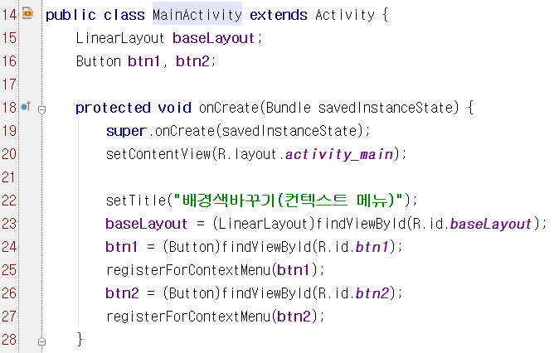
“Project7_2”: JAVA 소스(1/3)

Slide 25
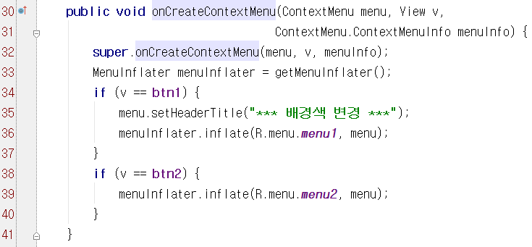

“Project7_2”: JAVA 소스(2/3)

Slide 26
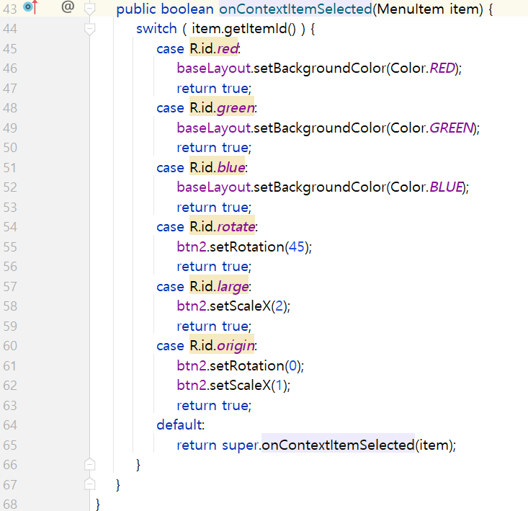
“Project7_2”: JAVA 소스(3/3)

Slide 27
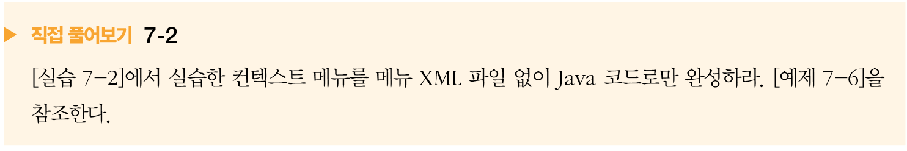
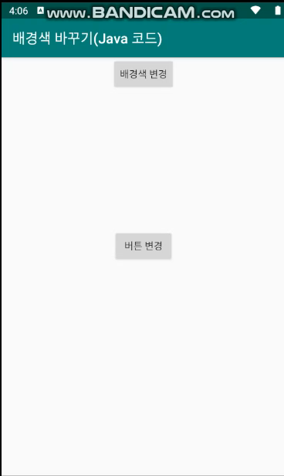
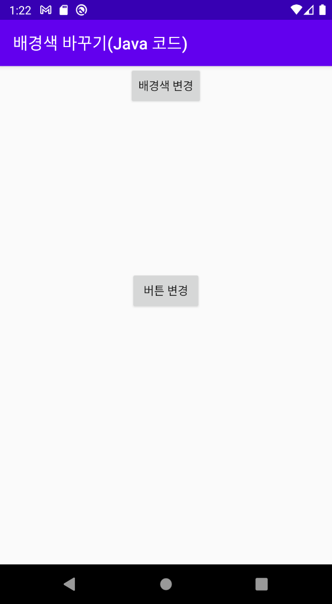
1. 메뉴 ▶ “Self7_2”

Slide 28
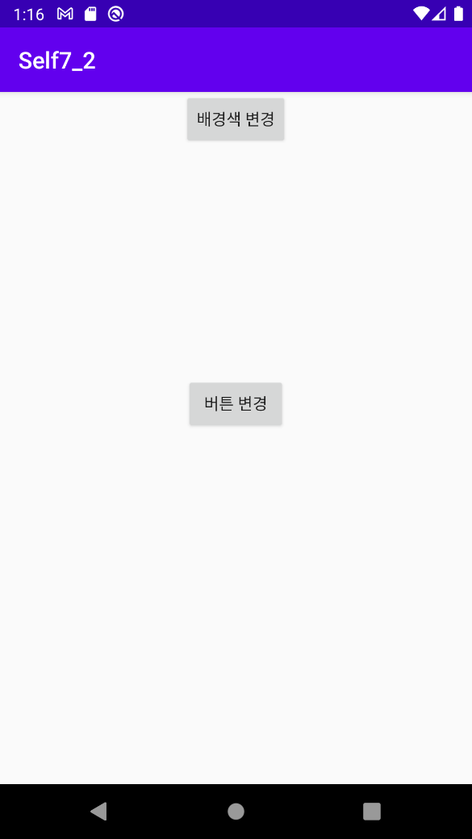
“Self7_2”: XML 소스(activity_main.xml)

Slide 29
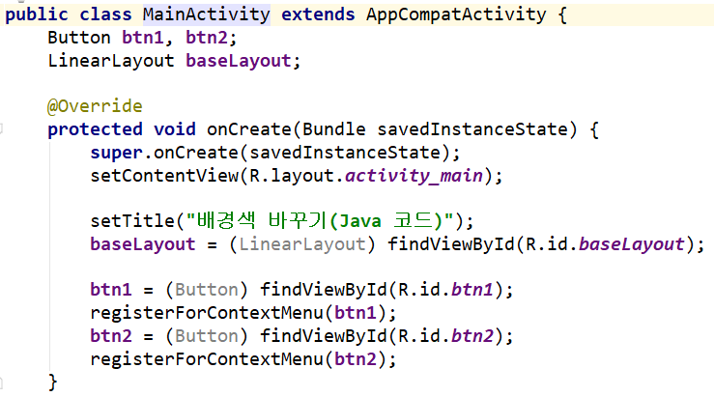
“Sele7_2”: JAVA 소스(1/3)

Slide 30
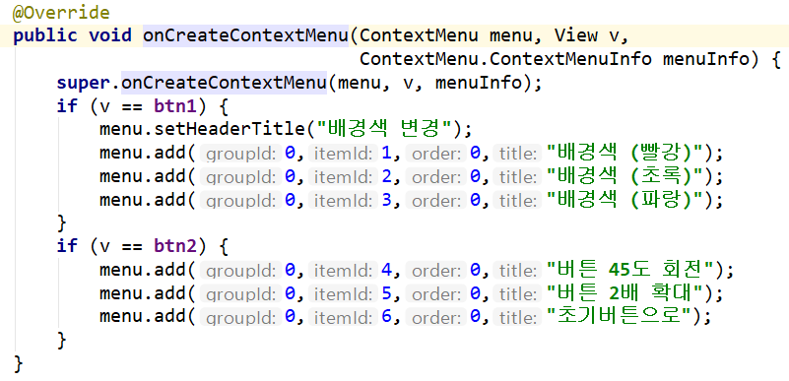
“Sele7_2”: JAVA 소스(2/3)
MenuInflater 대신 사용하는 소스 코드

Slide 31
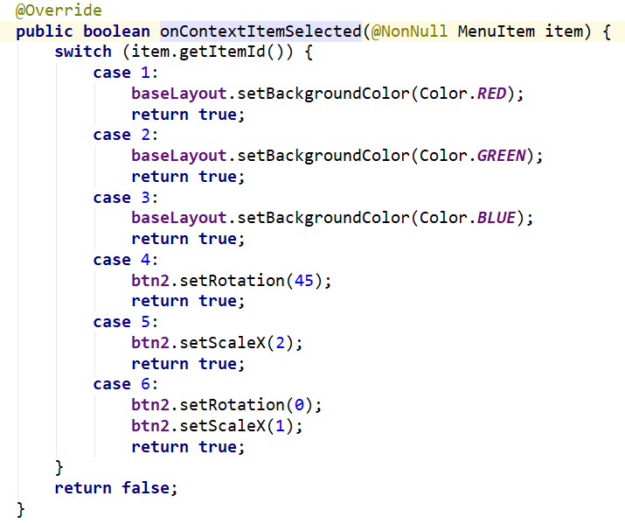
“Sele7_2”: JAVA 소스(3/3)

Slide 32
2. 토스트(1/3)
토스트(Toast)
화면에 잠깐 나타났다 사라지는 메시지
프로그래머가 디버깅 용도로 사용하기에도 적당
setGravity( ) 메소드를 사용하면 위치를 변경할 수 있음
gravity : 화면의 위, 중앙, 아래 등을 지정
xOffset, yOffset : 떨어진 거리

Slide 33
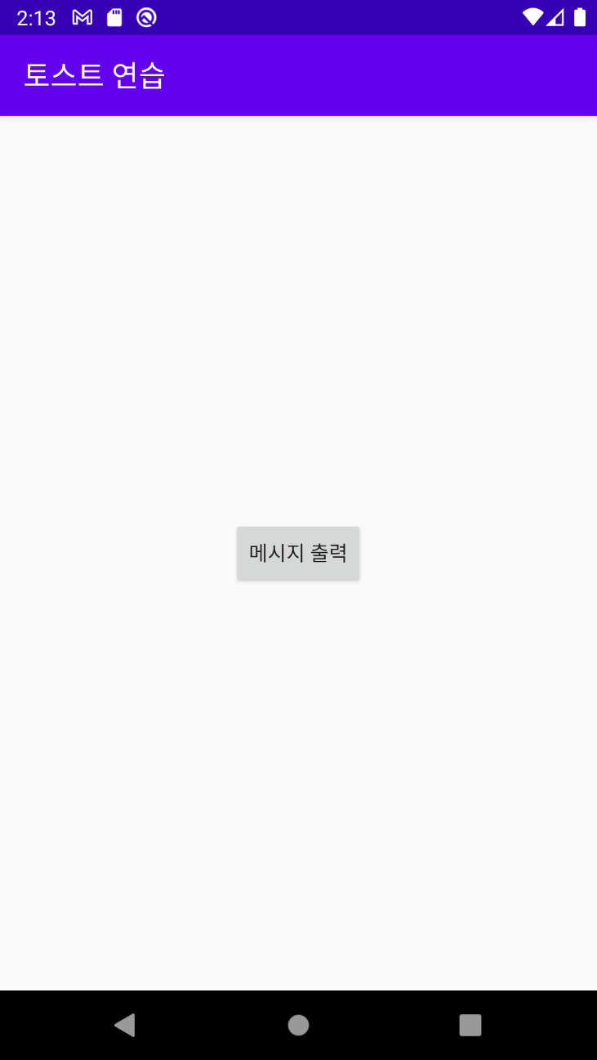
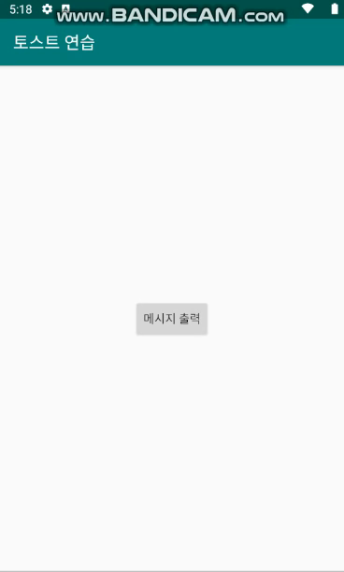
“Chap7_12”: 실행화면
토스트 예제

Slide 34
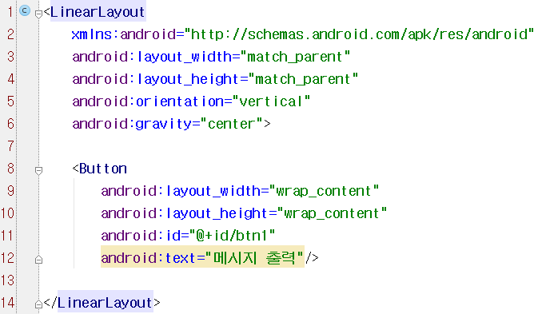
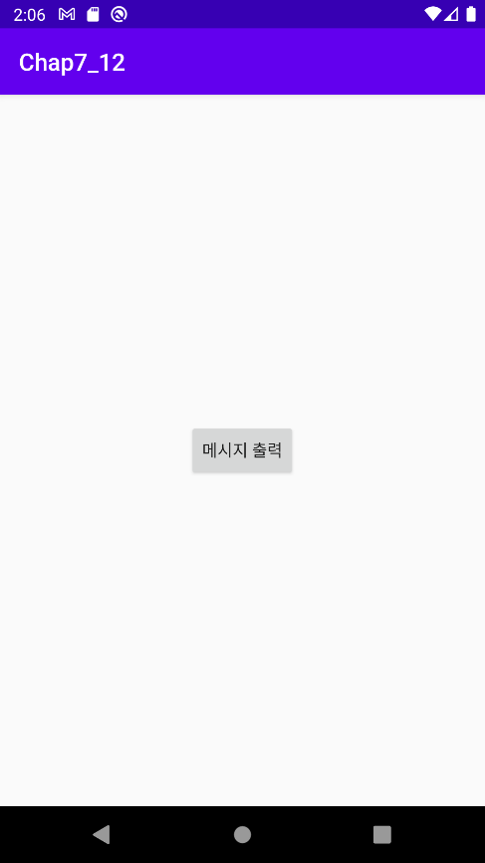
“Chap7_12”: activity_main.xml
토스트 예제

Slide 35
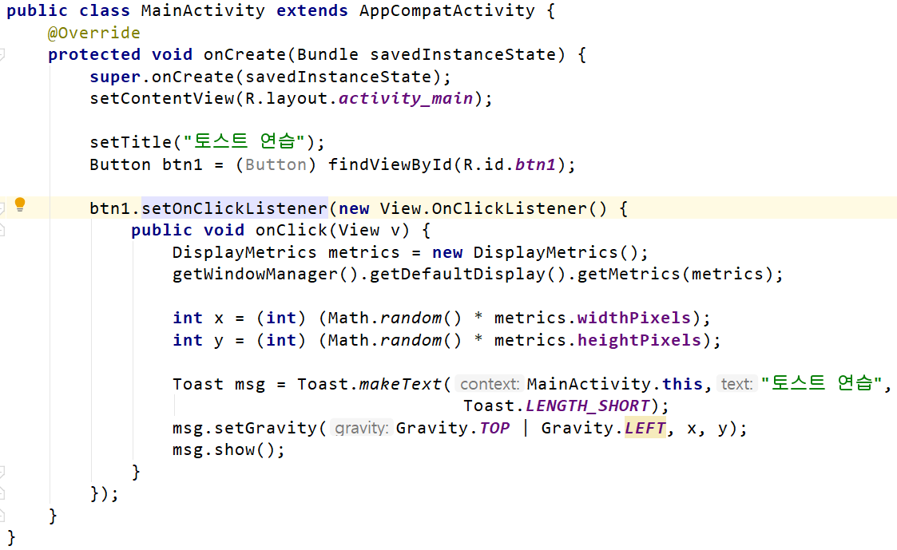
“Chap7_12”: JAVA 소스

Slide 36
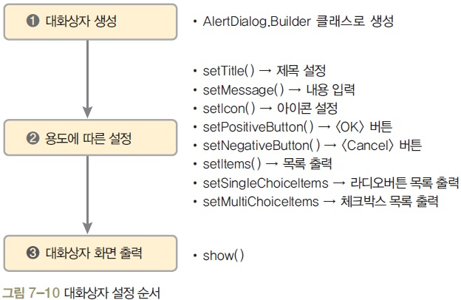
3. 대화상자 ▶ 기본 대화상자
대화상자(Dialog)
사용자에게 중요한 사항을 알려준 후, 어떤 선택을 하게 하는 것이 목적

Slide 37

3. 대화상자 ▶ “Chap7_14”실행결과

Slide 38



“Chap7_14”: activity_main.xml

Slide 39


“Chap7_14”: btn1 이벤트 소스 작성

Slide 40


“Chap7_14”: btn1 이벤트 내용 추가

Slide 41




“Chap7_14”: btn2 이벤트 소스 작성

Slide 42

“Chap7_14”: btn3 이벤트 소스 작성

Slide 43

“Chap7_14”: btn4 이벤트 소스 작성

Slide 44

“Chap7_14”: btn5 이벤트 소스 작성

Slide 45


3. 고급 토스트와 대화상자 ▶ “Project7_3”

Slide 46


“Project7_3”: “activity_main.xml”소스

Slide 47


“Project7_3”: “dialog.xml”소스

Slide 48


“Project7_3”: “toast.xml”소스

Slide 49

“Project7_3”: JAVA 소스(1/4)

Slide 50

“Project7_3”: JAVA 소스(2/4)
<여기를 클릭>버튼을 누르면 ” dialog.xml” 화면이 나오도록 설정

Slide 51



실행 화면 확인

Slide 52




“Project7_3”: JAVA 소스(3/4)
대화상자의 <확인>을 클릭했을 때 사용자가 입력한 정보가 나타나도록 설정

Slide 53

“Project7_3”: JAVA 소스(4/4)
대화상자의 <취소>를 클릭했을 때 ” toast1.xml”이 토스트 메시지로 나오도록 설정

Slide 54


실행 화면 확인

Slide 55



3. 대화상자 ▶ “Self7_3”

Slide 56

“Self7_3”: “activity_main.xml”소스

Slide 57

“Self7_3”: “dialog.xml”소스

Slide 58

“Self7_3”: “toast.xml”소스

Slide 59

“Self7_3”: Java 소스(1/3)

Slide 60

“Self7_3”: Java 소스(2/3)

Slide 61

“Self7_3”: Java 소스(3/3)

